Slide 1
Projektinės veiklos ir eTwinning įrankių taikymas
www.etwinning.net
Raminta Birgėlienė
www.etwinning.lt

Slide 2
Kaip
mažiausiomis priemonėmis pasiekiamas aukščiausias rezultatas.
www.etwinning.net

Slide 3
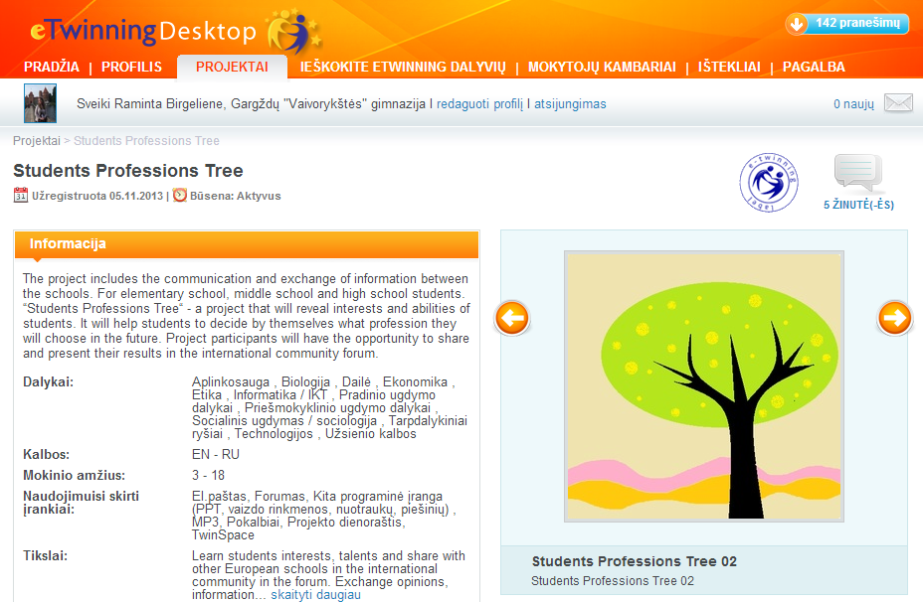
Pristatome
www.etwinning.net

Slide 4
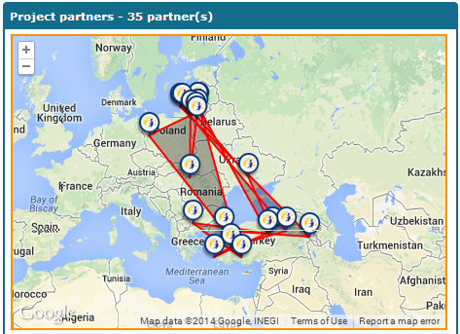
Projektas apima
bendravimą ir keitimąsi informacija tarp Europos mokyklų.
Dalyvauja 42 partneriai iš 7 šalių (Armėnijos, Ukrainos, Bulgarijos, Rumunijos, Turkijos, Lenkijos ir Lietuvos).
www.etwinning.net

Slide 5
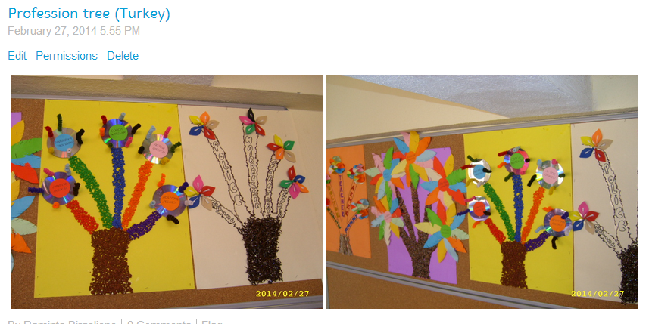
Projekto
dalyviai turi galimybę pasidalinti ir pateikti savo rezultatus tarptautinės bendruomenės
BLOG’e
http://new-twinspace.etwinning.net/c/portal/layout?p_l_id=27872111
www.etwinning.net

Slide 6
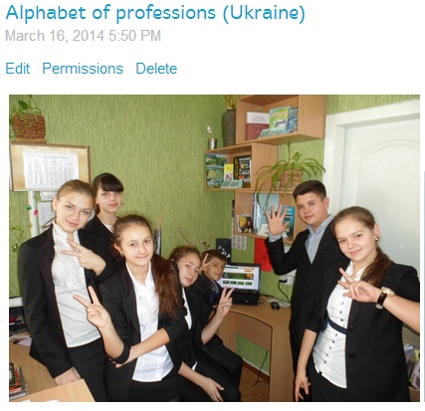
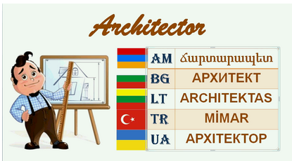
Projekte
bendraujame
lietuvių,
anglų,
rusų
ir kitomis partnerių
kalbomis ☺
www.etwinning.net

Slide 7
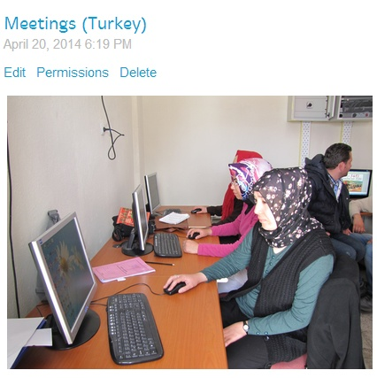
Dalyvaujančių
mokinių amžius
nuo 3 iki 19 metų...
Yra net suaugusių klasės iš Turkijos.
Nes profesijos pasirinkimas svarbus visiems.
www.etwinning.net

Slide 8
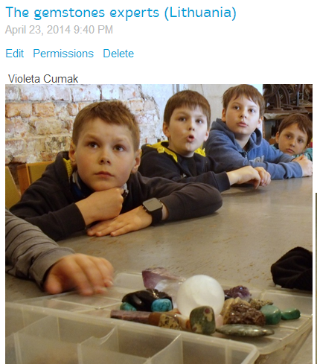
Projekto tikslas
sužinoti mokinių svajonių profesijas;
sukurti profesijų medį;
keistis nuomonėmis, informacija, idėjomis, gerinti anglų kalbos žinias.
www.etwinning.net

Slide 9
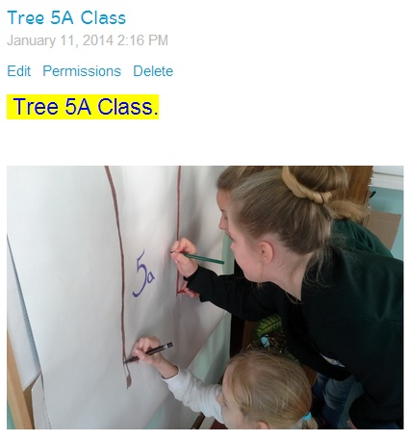
Darbo eiga
MEDŽIO KŪRIMAS
plakatas, instaliacija ir kt.
www.etwinning.net

Slide 10
2. Medžio lapo kūrimas
Mokinio svajonių profesijos rašymas ant medžio lapo
www.etwinning.net

Slide 11
3. Lapo tvirtinimas prie jau sukurto medžio.
Darbo eigą ir gautą rezultatą fotografuoti arba filmuoti ir talpinti TwinSpace erdvėje.
www.etwinning.net

Slide 12
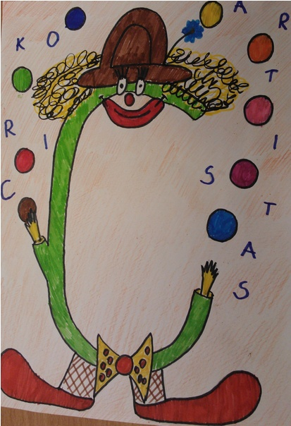
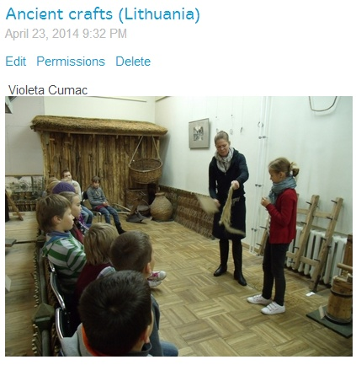
pasipildė skyreliais:
susitikimai,
profesijų abėcėlė
bei ketinamais tęsti ir kitais mokslo metais...
www.etwinning.net

Slide 13
2013/2014 m.m.
Pavyko sudominti kolegas.
Į projektą „Students professions tree“ įtrauktos 7 rajono mokyklos, 31 pedagogas.
Prie projekto prisijungė 15 mokyklų partnerių su didžiuliu būriu pedagogų.
Mokinių darbai publikuojami projekto Blog'e.
www.etwinning.net

Slide 14
Projekto metodo taikymas, tai
individualus darbas su mokiniais ir darbas grupėse:
1-4 klasės piešė ant popieriaus,
5-tokai — kompiuteriu,
juo 6-tokai rašė,
7-tokai kūrė sudėtingesnius dokumentus,
www.etwinning.net

Slide 15
9-tokai ir 10-tokai kūrė medžio stuktūrines kompozicijas ir derino tekstūras bei užpildus,
12-tokai modeliavo visa medį, analizavo profesijų kaleidoskopą, kalbėjo angliškai.
www.etwinning.net

Slide 16
Dalykų integracija
5-okai lietuvių kalbos pamokoje parašo rašinėlį apie profesiją lietuviškai,
išverčia į anglų kalbą per anglų kalbos pamoką.
Šį rašinėlį atsineša į informatikos pamoką, parašo kompiuteriu, iliustruoja, apie savo svajonių profesiją papasakoja projekto draugams TwinSpace aplinkoje.
www.etwinning.net

Slide 17
PAŽIŪRĖKIME. 5-kai
Rezultatas
Sukurtas profesijų medis.
Dalyviai apdovanoti eTwinning Padėkos raštais.
http://www.youtube.com/watch?v=2ehESfAqW9s
www.etwinning.net

Slide 18
Praktinė dalis
Veiklos
www.etwinning.net

Slide 19
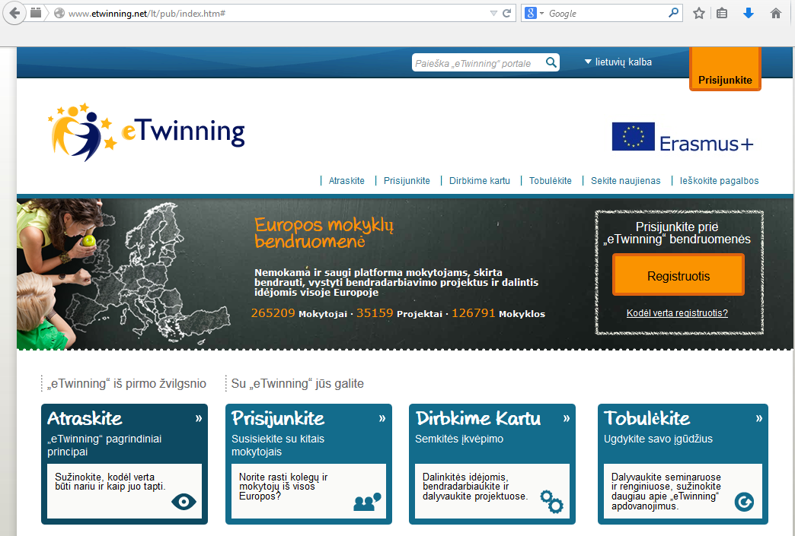
Įrašykite adresą: www.etwinning.net

Slide 20
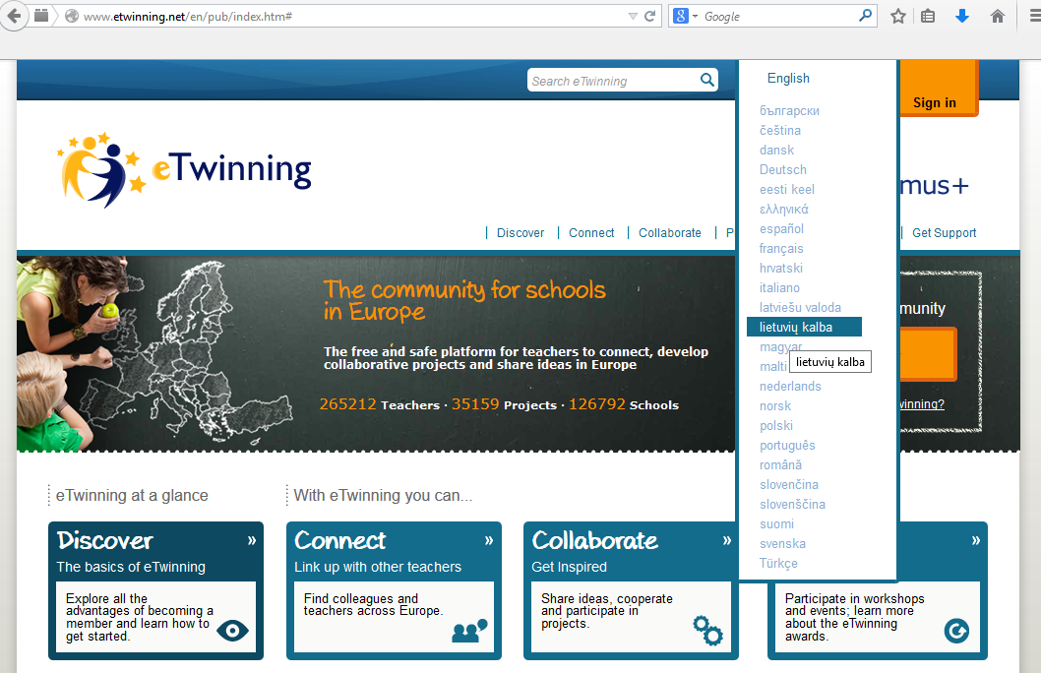
Pasirinkite norimą kalbą. Prisijunkite

Slide 21
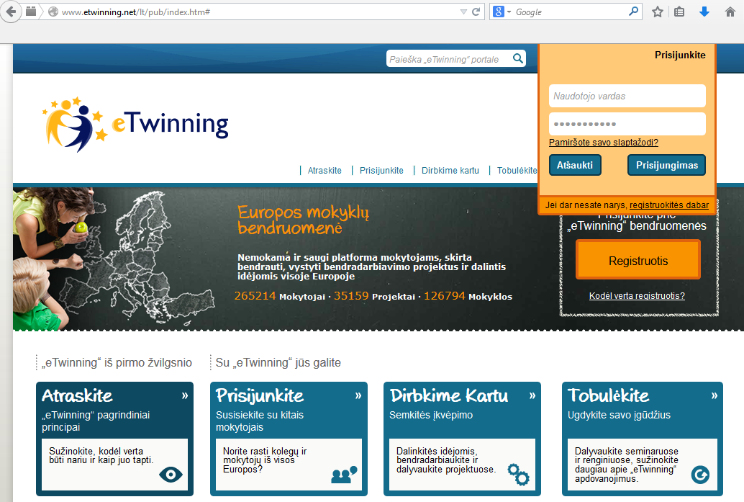
Įveskite vartotojo vardą ir slaptažodį. Prisijunkite

Slide 22
Eikite į darbastalį
Skaitykite naujienas, tvarkykite profilį, kurkite projektus, ieškokite eTwinning dalyvių, bendraukite mokytojų kambariuose, naudokitės ištekliais...

Slide 23
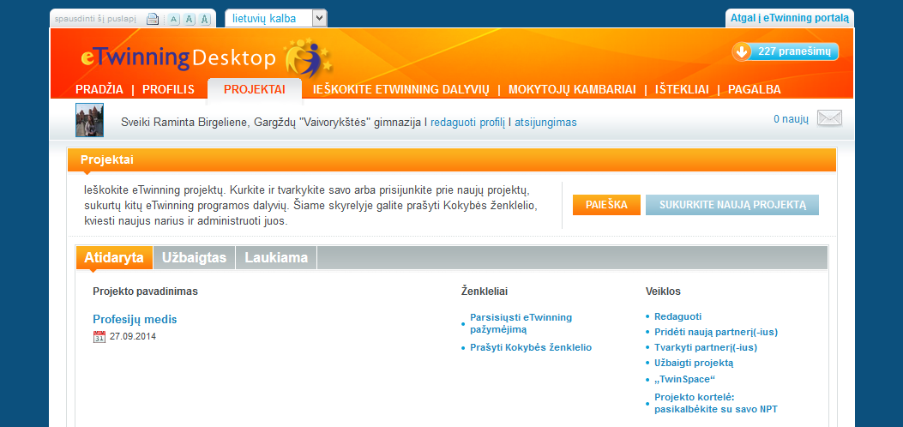
Ieškokite arba patys kurkite naujus eTwinning projektus
Eikite į projekto privačią erdvę TwinSpace

Slide 24
Naujos erdvės TwinSpace apžvalga
Pasikeiskite kalbą šiai sesijai (jei norite pasikeisti kalbą visam laikui, keiskite ją profilyje)
Pasirinkite vieną iš savo erdvių „TwinSpace“
Naršykite skirtinguose
šios „TwinSpace“ skyreliuose
Pakeiskite „TwinSpace“ nustatymus
Pasikeiskite savo profilį
Pasitikrinkite savo paštą „TwinMail“
Peržiūrėkite, kaip „TwinSpace“
matoma visiems
internete
Peržiūrėkite ar kurkite puslapius,
nuotraukas ir video
Mokytojų naujienlaiškyje mokytojai nariai gali rašyti žinutes, matomas tik kitiems mokytojams nariams
Naudokitės projekto žurnalu ir dalinkitės projekto naujienomis viešoje erdvėje „TwinSpace“.
Pradėkite asmeninį pokalbį su kitu prisijungusiu nariu.

Slide 25
Profilis
Redaguokite „TwinSpace“ profilį ir pasikeiskite savo profilio nuotrauką bei atnaujinkite informaciją rodomą jūsų profilyje
Peržiūrėkite visų savo erdvių „TwinSpace“ sąrašą
Palikite žinutę šiam nariui. Ji bus matoma visose jo/jos erdvėse „TwinSpace“

Slide 26
Profilis — redaguokite profilį
Pasikeiskite savo vardą ir el. paštą „eTwinning“ darbastalio profilio skyrelyje.
Įtempkite čia nuotrauką arba spauskite „Naršykite ir siųskite“, kad pasirinktumėte iš savo kompiuterio ar įrenginio.
Trumpai aprašykite save čia.

Slide 27
Veiklos
Sukurti Profesijų medį
Medis (kamienas)
Lapai (užrašyta profesija)
Medis su lapais (klijuojami lapai)
Rezultatą pasižiūrėti TwinSpace erdvėje

Slide 28
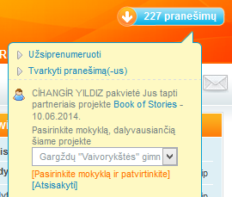
Veiklos
Registruotis
Ieškoti eTwinning dalyvių
Kviesti bendrauti
Patvirtinti kvietimą
Pasirinkti kortelę:
www.etwinning.net
Raminta Birgėlienė
Junkitės ir tobulėkite

